Slide 1
Вивчаємо інформатику
10 клас
За підручником «Інформатика. 10 клас» Й.Я. Ривкінда, Т.І. Лисенко, Л.А. Чернікової, В.В. Шакотько
Навчальна презентація
з інформатики для 10 класу
Підготовлена та відкорегована вчителем
інформатики Бережанської гімназії ім.Б.Лепкого
Цідило Я.Й.

Slide 2
Розділ 2 Комп'ютерні презентації та публікації

Slide 3
2.6. Поняття про мультимедійні дані та їхнє оформлення

Slide 4
Поняття про мультимедійні дані
Мультимедійними даними називають дані, для подання яких використовують різні способи і які людина сприймає одночасно кількома органами чуття.
Прикладом об'єкта, що містить мультимедійні дані, є комп'ютерна презентація. Презентація може містити текст, графічні зображення, звукові та відеооб'єкти. Тому дуже часто такі презентації називають мультимедійними. Мультимедійні дані ми отримуємо, коли переглядаємо відеофільми, спектаклі, відвідуємо концерти.

Slide 5
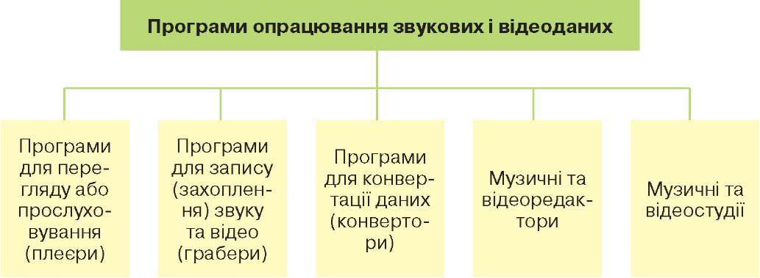
Програмне забезпечення для опрацювання мультимедійних даних
Комп'ютерних програм, які опрацьовують мультимедійні дані, доволі багато. Коли говорять про програми опрацювання мультимедійних даних, то частіше розуміють програми, що опрацьовують звукові та відеодані. Класифікація програм для опрацювання звукових і відеоданих за їхнім призначенням.

Slide 6
Програми для перегляду або прослуховування мультимедійних даних
Програми для перегляду або прослуховування мультимедійних даних призначені для відтворення відео та звуку. Ці програми ще називають мультимедійними програвачами або медіаплеєрами.
Існує багато різноманітних мультимедійних програвачів. Більшість з них може відтворювати і відео, і звукові дані, окремі спеціалізуються тільки на одному з видів даних і тоді їх називають аудіо- або відеоплеєрами.
Розповсюдженими є мультимедійні плеєри Winamp, Media Player Classic, QuickTime Player, Flv Player та ін.
Часто до комп'ютера під'єднуються додаткові пристрої для введення звуку і відео. До таких пристроїв відносяться: мікрофон, відеокамера, веб-камера, телевізійний тюнер,
Winamp
Media Player Classic
QuickTime Player
Flv Player

Slide 7
Пристрої для перегляду або прослуховування мультимедійних даних
Часто до комп'ютера під'єднуються додаткові пристрої для введення звуку і відео. До таких пристроїв відносяться: мікрофон, відеокамера, веб-камера, телевізійний тюнер, DVD-програвач, відеомагнітофон тощо.
Як правило, ці пристрої забезпечують уведення звуку та відео, але не мають функцій з їх збереження у вигляді звукових і відеофайлів певних форматів.
Мікрофон
Відеокамера
Веб-камера
Телевізійний тюнер
DVD-програвач
Відеомагнітофон

Slide 8
Програми запису звуку
Для збереження звукових і відеоданих, що вводяться з наведених пристроїв, призначені спеціальні програми запису (захоплення) звуку та відео, які ще називають граберами.
Ці програми під час відтворення, наприклад, відео- фільму з DVD-програвача одночасно здійснюють перекодування даних і їх запис у відеофайл обраного користувачем формату.
Прикладами програм для захоплення звуку є стандартні програми ОС Windows Звукозапис, Exact Audio Copy, Audio Grabber 3.0, Streamripper, AML Easy Audio Recorder та ін.
Windows Звукозапис
Exact Audio Copy
Audio Grabber 3.0
Streamripper

Slide 9
Програмами для захоплення відео
Extra Screen Capture Pro
Wondershare Streaming Video Recorder
Wondershare P2P TV Recorder

Slide 10
Програми конвертації файлів (для перекодування файлів з одного формату в інший)
Easy Video Converter
MediaCoder
Xilisoft Video Converter
Flash to Video Encoder
Movavi VideoSuite
Direct MIDI to MP3 Converter
AVS Audio Converter

Slide 11
Програми музичних редакторів
Програми музичних і відеоредакторів призначені для створення та редагування музичних творів, аудіокниг, звукових і відеоефектів, звукового супроводу, відеофільмів тощо.
Вони забезпечують виконання таких функцій: вставлення, видалення, копіювання, зміна тривалості аудіо- чи відеофрагментів, об'єднання кількох фрагментів, вставлення текстових і графічних об'єктів, синхронізація звуку та відео тощо.
Музичними редакторами є такі програми: Anvil Studio, ALO Audio Editor, AKRAM Audio Editor та ін.
Anvil Studio
ALO Audio Editor
AKRAM Audio Editor

Slide 12
Відеоредактори
Windows Movie Maker
Xilisoft Video Editor
VideoMach

Slide 13
Музичні та відеостудії
Музичні та відеостудії мають приблизно таке саме призначення, що й редактори, однак мають розширений набір функцій і використовуються в професійній діяльності на студіях звукозапису, кіно- й анімаційних студіях для створення звукозаписів, аудіо- і відеокомпозицій, анімації, кіно- і відеофільмів, рекламних роликів, відеокліпів тощо.
Прикладами програм-музичних студій є: Steinberg Cubase, Sound Forge, Cakewalk Sonar, Adobe Audition та ін.
Steinberg Cubase
Sound Forge
Cakewalk Sonar
Adobe Audition

Slide 14
Програмами-відеостудії
Pinnacle Systems STUDIO
Apple Final Cut
Adobe Premiere Pro
Sony Vegas Movie Studio

Slide 15
Формати аудіо- та відеофайлів
Тип (формат) файлу визначає структуру даних у файлі. Ви вже знаєте різні формати текстових і графічних файлів. Мультимедійні дані можуть бути збережені у файлах різних форматів.
Оптичні диски використовуються в комп'ютерах для збереження даних. Однак спочатку оптичні диски (компакт-диски) були розроблені корпораціями Philips і Sony для зберігання аудіозаписів. У 1979 р. був створений спеціальний формат запису цих даних, відомий як «червона книга», а самі диски, записані в цьому форматі, стали називатися Audio CD. Звукові дані записуються на дисках у вигляді окремих ділянок на спіральній доріжці - треків. Один трек містить один звуковий фрагмент, наприклад одну пісню.
Для відтворення звукових даних використовувалися спеціальні CD-програвачі. У подальшому були розроблені формати і пристрої для запису і відтворення відеодисків - Video CD, а з появою оптичних дисків DVD були розроблені спеціальні формати цих дисків для збереження аудіо- і відеоданих.

Slide 16
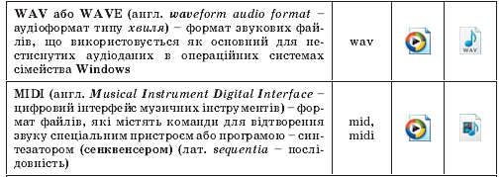
Типи(формати) мультимедійних файлів
Файли, в яких не використовується стиснення або використовується стиснення без втрати даних

Slide 17
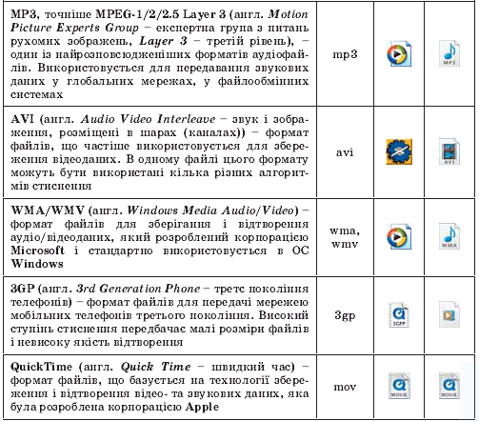
Типи(формати) мультимедійних файлів
Файли, в яких використовується стиснення з частковою втратою даних

Slide 18
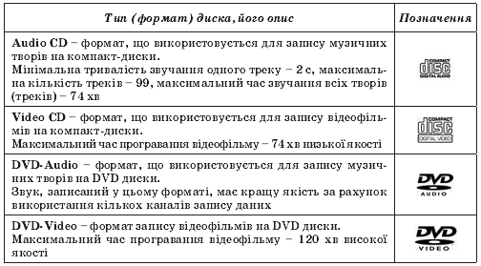
Типи (формати) мультимедійних дисків
Незважаючи на те, що диски зазначених форматів призначені для відтворення спеціальними програвачами, більшість сучасних комп'ютерних пристроїв для роботи з оптичними дисками можуть опрацьовувати аудіо- та відеодиски.

Slide 19
Кодеки
У зв'язку з тим, що більшість аудіо- та відеоданих стискуються з використанням різноманітних алгоритмів, то для їхнього відтворення потрібно застосовувати спеціальні програми - кодувальники/декодувальники, або кодеки.
Кодеки входять до складу програм-програвачів аудіо- чи відеофайлів, а також можуть випускатися як додатковий набір програм, наприклад
K-Lite Codec.

Slide 20
Медіапрогравач Windows
Одним з мультимедійних програвачів є програма Медіапрогравач Windows, що входить до складу стандартних програм операційної систе­ми Windows.
Медіапрогравач Windows надає користувачу такі можливості в опрацюванні мультимедійних (медіа-) файлів:
♦ здійснювати пошук і включення до бібліотеки (медіатеки) медіафайлів;
♦ прослуховувати та переглядати медіафайли різних форматів;
♦ здійснювати конвертацію мультимедійних даних з аудіо- та відеооптичних
дисків у різні формати мультимедіафайлів;
♦ створювати аудіо- та відеооптичні диски шляхом перекодування мультимедійних
файлів і запису їх на диски відповідно до форматів;
♦ завантажувати та відтворювати мультимедійні дані із сайтів в Інтернеті (он-лайн-
сховищ), які надають послуги зі зберігання медіафайлів і доступу до них
зареєстрованих користувачів;
♦ синхронізувати медіафайли на комп'ютері та на обраному портативному пристрої,
наприклад флеш-плеєрі
та ін.

Slide 21
Вікно Медіапрогравач Windows

Slide 22
Медіапрогравач Windows
Програма здійснює перегляд папок і внесення знайдених мультиме­дійних файлів до медіатеки.
Для кожного з аудіофайлів у медіатеку програми заносяться дані про виконавця, назва альбому, назва пісні, жанр і рік створення.
Для відеофайлів - дані про акторів і жанр відео.

Slide 23
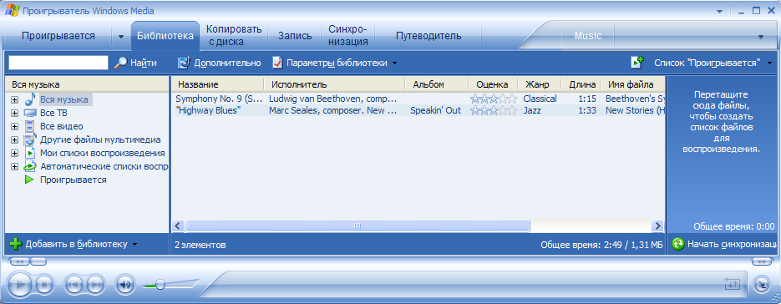
Медіапрогравач Windows
Для зміни папок, у яких здійснюється пошук мультимедійних файлів, необхідно:
1. Вибрати кнопку Бібліотека.
2. Вибрати в списку кнопки Бібліотека команду Додати до бібліотеки.
3. Вибрати перемикач Мої папки та доступні мені чужі папки.
4. Вибрати кнопку Додаткові параметри.
5. Вибрати кнопку Додати.
6. Указати папку, в якій необхідно здійснити пошук мультимедійних файлів для додавання їх до бібліотеки програвача.
У подальшому програма буде автоматично відстежувати наявність файлів у вказаних папках і додавати нові до бібліотеки.

Slide 24
Списки відтворення
Користувач може створити свої Списки відтворення - добірки улюблених творів або творів, які необхідно відтворити під час проведення певного заходу, наприклад розповіді про певного виконавця, огляд його творів з різних альбомів. Для створення списку відтворення слід:
1). Вибрати над Областю навігації кнопку Вибір категорії
2). У списку кнопки вибрати тип об'єктів, які будуть відображатися в Області відомостей: Музика, Зображення, Відео, Записані телепрограми або Інші медіафайли.
3). Вибрати кнопку Показати область списку в правій верхній частині вікна.
4). Перетягнути з Області відомостей в Область списку необхідний мульти­медійний об'єкт.
5). Виконати команду 4 потрібну кількість разів.
6). Вибрати кнопку Зберегти список відтворення
7). Увести у відповідне поле ім'я списку відтворення.
8). Вибрати кнопку Зберегти список відтворення.
Ім'я створеного списку відтворення з'являється у папці Списки відтворення Області навігації. Користувач може створити кілька списків відтворення.

Slide 25
Відтворення аудіо- , відеофайлів
Для відтворення аудіо- або відеофайлів необхідно:
1). Вибрати в Області навігації один з об'єктів:
у папці Списки відтворення один зі списків відтворення;
у папці Бібліотека одну з груп сортування занесених до бібліотеки мультимедійних об'єктів.
2). Вибрати в Області відомостей потрібний альбом або файл.
3). Вибрати кнопку Відтворити
За вибору відеофайлу програма автоматично перейде до відображення вкладки Відтворення і в Області перегляду почнеться відтворення відео. Для керування процесом відтворення звукових чи відеоданих використовують кнопки керування.
За потреби користувач може зменшити вікно програвача та перейти до так званого компактного режиму. Для цього слід вибрати кнопку Перейти до компактного режиму. Вигляд вікна Медіапрогравача Windows у компактному режимі:

Slide 26
Кнопки керування відтворенням у програмі Медіапрогравач Windows

Slide 27
Засоби перетворення аудіо- та відеофайлів з одного формату в інший
Процес перекодування файлу одного формату в інший називається конвертацією файлів.
Конвертація може здійснюватися в процесі відкриття мультимедійного файлу або під час його збереження на диску в іншому форматі. Одним із способів конвертації в програмі Медіапрогравач Windows є процес видобування даних з оптичних дисків форматів Audio CD, Video CD, DVD- Audio та DVD-Video і збереження їх, наприклад, на жорсткому магнітному диску у файли формату WMA, або WMV, або інший за вибором користувача.

Slide 28
Конвертація файлів
Для виконання конвертацією файлів необхідно:
1). Вставити аудіо- чи відеодиск у пристрій для роботи з оптичними дисками.
2). Вибрати кнопку Видобування та відкрити відповідну вкладку.
3). Відкрити за потреби список команд кнопки Видобування, вибрати команду Додаткові можливості та на вкладці Конвертування музики встановити:
♦ тип файлу, в який буде здійснено конвертування;
♦ папку, в якій будуть зберігатися файли після конвертації (за замовчуванням C:\Documents and Settings\user\Moї документи\ Моя музика, де user - назва поточного облікового запису);
♦ перелік властивостей твору, які будуть відображатися в Області відомостей, наприклад ім'я виконавця та назва пісні.
4). Установити позначки прапорців біля тих творів, які передбачається конвертувати.
5). Вибрати кнопку Почати видобування
6). Вибрати перемикач для встановлення захисту музичних творів від копіювання або відмовитися від захисту.
7). Установити позначку прапорця про усвідомлення відповідальності за можливі порушення авторських прав.
8). Дочекатися завершення процесу конвертації.
Хід процесу конвертації відображається у стовпчику Стан видобування. Користувач може в будь-який час припинити процес видобування, вибравши кнопку Зупинити видобування.
Вкладка Видобування вікна Медіапрогравач Windows

Slide 29
Записування
Зворотний процес конвертації медіафайлів для запису на диск і створення відповідного формату аудіо- чи відеодиска в програмі Медіапрогравач Windows називається записуванням. Створення подібних дисків необхідне, коли передбачається прослуховування або перегляд медіаданих з використанням пристроїв, що не відтворюють дані, записані в комп'ютерних форматах, наприклад програвачі DVD дисків застарілих моделей.
Вкладка Записування вікна Медіапрогравач Windows

Slide 30
Створення аудіодиска
Для створення аудіодиска необхідно:
1). Уставити чистий диск у пристрій для роботи з оптичними дисками.
2). Відкрити вкладку Записування.
3). Перетягнути з Області відомостей в Область записування (права частина вікна) твори або альбоми, які планується записати на диск.
4). Визначити за індикатором у верхній частині Області записування загальну тривалість відтворення даних з диска.
5). Вибрати кнопку відкриття списку Список записування на диск і вибрати команду Перейменувати список відтворення.
6). Увести в поле назву диска (якщо в Область записування з Області відомостей було перетягнуто альбом певного виконавця, то назву диска вводити не потрібно - вона буде введена автоматично за назвою альбому).
7). Відкрити за потреби список команд кнопки Записування, вибрати команду Додаткові можливості та на вкладці Записування встановити:
швидкість записування;
чи збільшувати тривалість звучання диска за рахунок зниження якості запису;
чи витягати диск після завершення записування.
8). Вибрати кнопку Почати записування
9). Дочекатися завершення спочатку обробки (конвертації), а потім записування даних на диск.
10). Видалити список записування на диск, якщо не плануєте записувати інші диски з тим самим змістом.

Slide 31
Програма Total Video Converter
Крім медіаплеєрів, існує дуже багато спеціалізованих програм для здійснення конвертації різноманітних мультимедійних файлів. Прикладом такої програми є програма Total Video Converter.
Завантажити її можна із сайта http://www.effectmatrix.com,
а українізатор можна знайти за адресою http://gettyfile.com.ua/397133.
Програма Total Video Converter надає користувачу такі можливості:
конвертувати медіадані з одного формату файлу в інший з використанням різних типів кодеків;
створювати потокові презентації з використанням власних шаблонів зміни кадрів або переходу між відеофрагментами;
конвертувати кілька медіафайлів одночасно;
об'єднувати кілька відеороликів і аудіозаписів в одному файлі;
розділяти відео- та звукові доріжки і записувати їх у різні файли та ін.

Slide 32
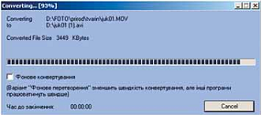
Конвертування файлів в програмі Total Video Converter
Для конвертації відеофайлу формату MOV y файл формату AVI потрібно виконати такі дії:
1). Вибрати кнопку Нове завдання і в списку вибрати команду Іпорт медіафайлів.
2). Вибрати файл, який потрібно конвертувати.
3). Вибрати у вікні Вибір формату конвертування вкладку відповідно до типу медіаданих (у нашому випадку - вкладку Відеофайли).
4). Вибрати кнопку з назвою формату, в який планується конвертувати вибраний файл - AVI.
5). Вибрати в списку, що відкрився, назву кодека, що буде використано під час конвертації, наприклад WMV AVI.
6). Змінити за потреби папку, в яку буде записано конвертований файл, використовуючи кнопку Вибери теку для виведення файлів
7). Установити за потреби якість кодування даних, використовуючи список і гіперпосилання Властивості.
8). Вибрати кнопку Конвертувати
9). Дочекатися завершення конвертації файлу.
Процес конвертування залежно від розмірів файлів, алгоритмів стиснення і потужності комп'ютера, на якому відбувається конвертація, може тривати досить довго. Для виконання цієї операції у фоновому режимі необхідно встановити відповідну позначку прапорця у вікні Converting.
Вікно програми Total Video Converter

